Slide 1
Ключевые слова
Азия
Венеция
Средиземное море
Марко Поло
Матео Поло
Николо Поло
Китай
Европа
Хан Хубилай
Персия
Джонка
Генуя
Рустичано
«Книга Марко Поло о разнообразии мира»

Slide 2
«Хождение за три моря»
1466 – 1472 годы

Slide 3
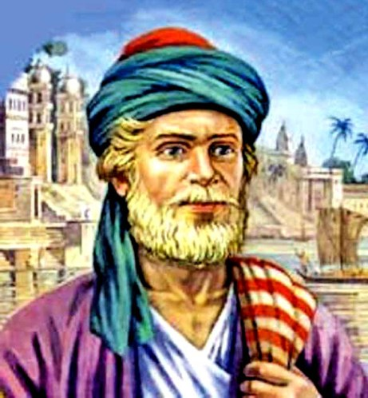
Афанасий Никитин

Slide 4
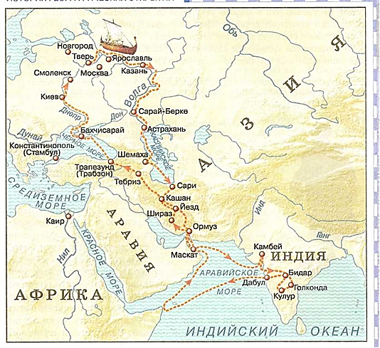

Slide 5
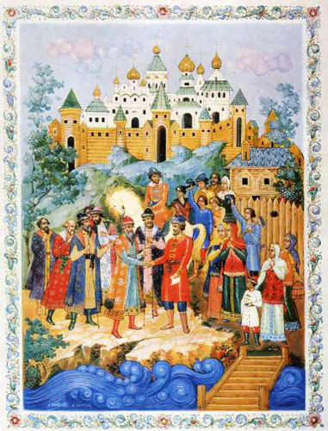

Slide 6
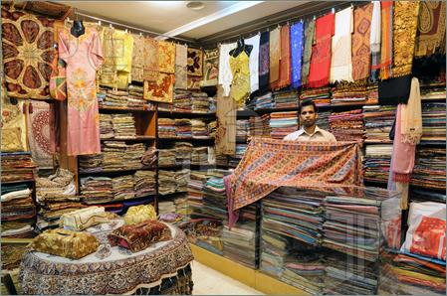

Slide 7
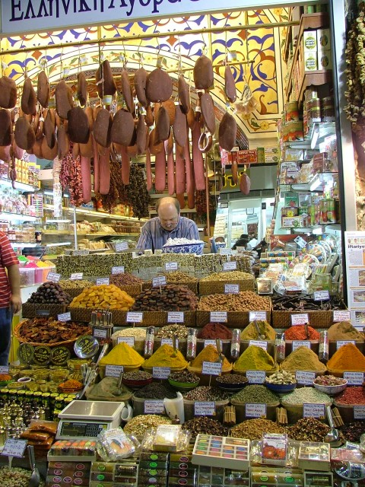
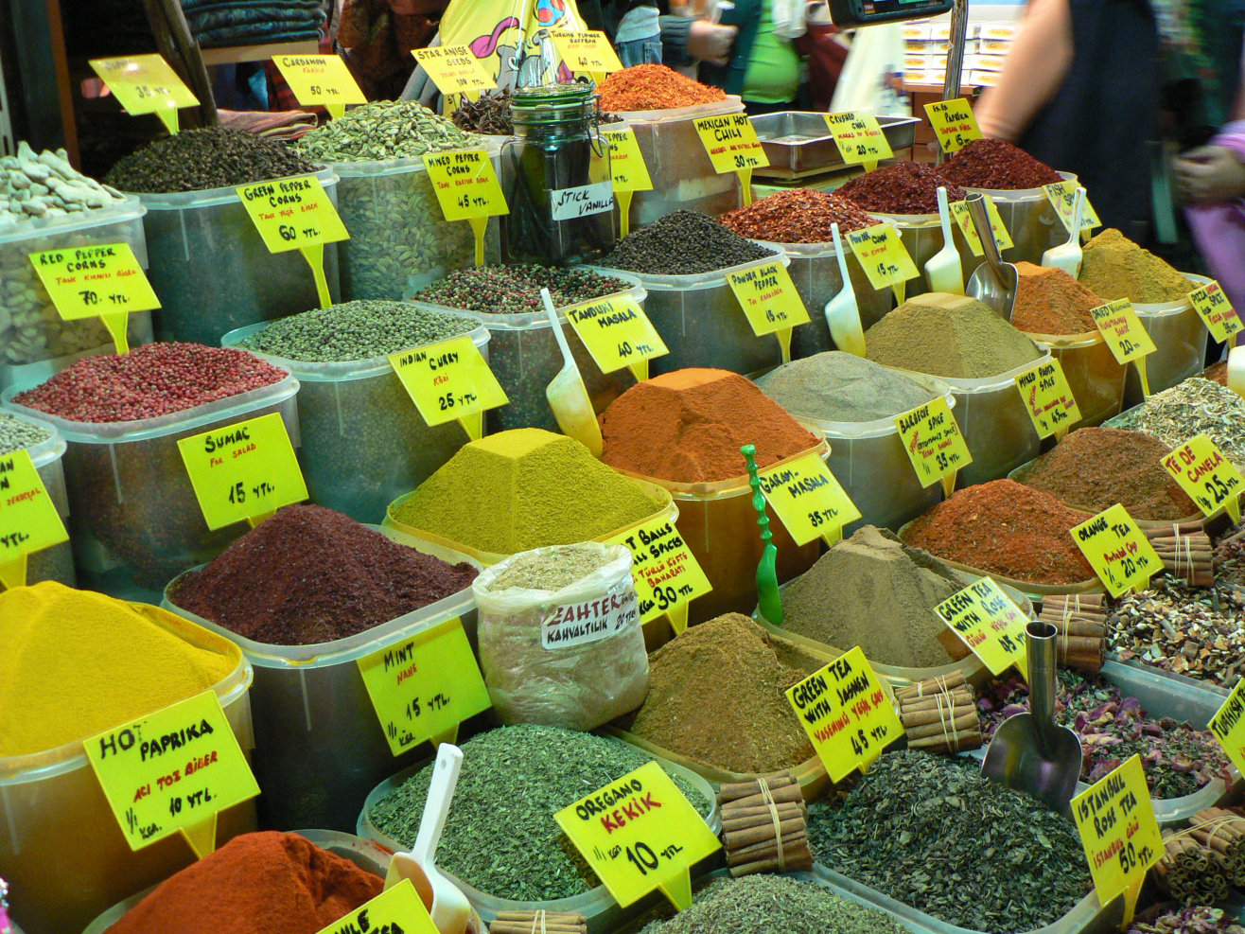

Slide 8
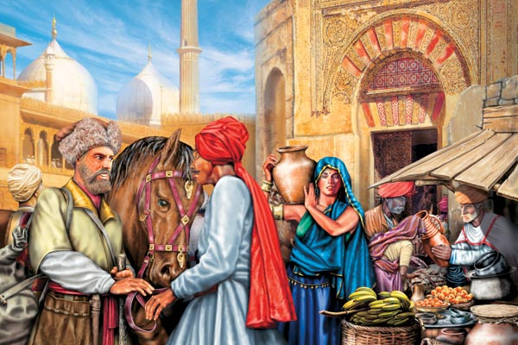

Slide 9
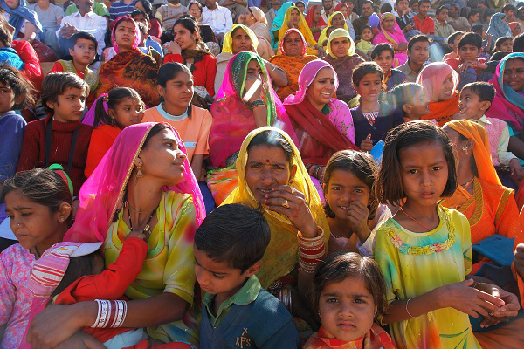

Slide 10
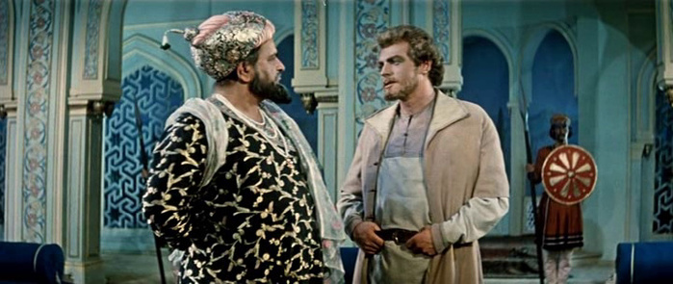
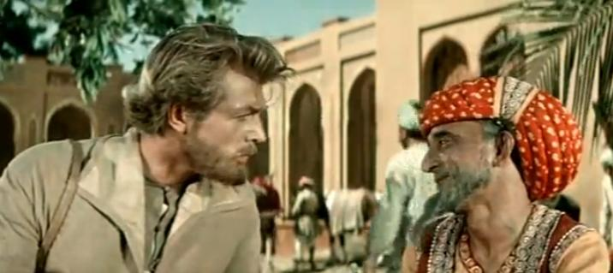

Slide 11
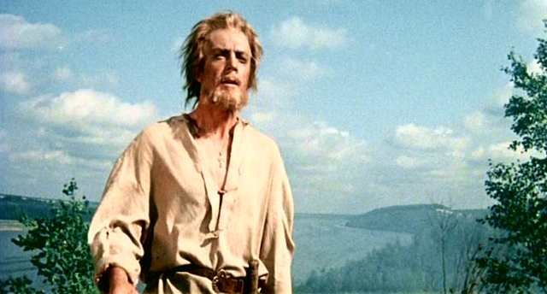

Slide 12
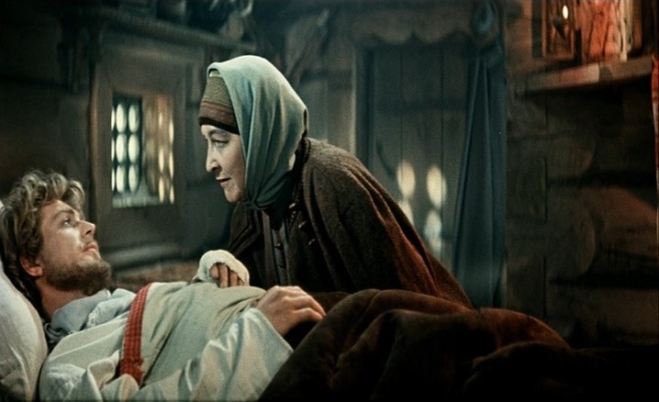

Slide 13
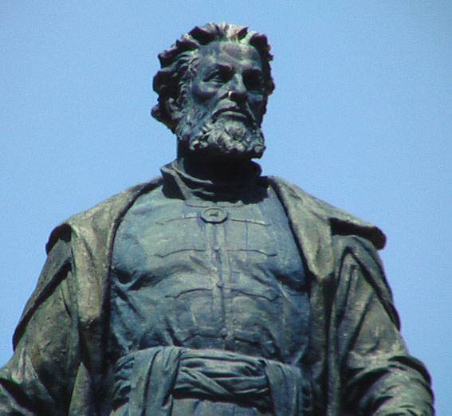
Памятник Афанасию Никитину в г. Тверь

Slide 14
Ключевые слова
Тверь
Афанасий Никитин
Каспийское море
Волга
Индия
Аравийское море
Персия
Чёрное море
Смоленск
«Хождение за три моря»

Slide 15
Домашнее задание
§11, рис. 30 нанести на к/к

